Slide 1
Unità 10
FIGURE SIMILI:
SIMILITUDINI E OMOTETIE

Slide 2
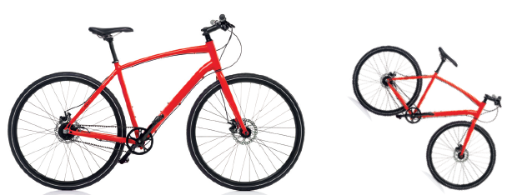
SIMILITUDINI
L’anno scorso abbiamo studiato le trasformazioni geometriche che conservano la forma e le dimensioni delle figure: le isometrie. In questo capitolo studieremo le trasformazioni che conservano solo la forma delle figure, mentre possono cambiare le dimensioni.

Slide 3
SIMILITUDINI
Osserva il pentagono ABCDE e il pentagono A′B′C′D′E′: hanno la stessa forma. Se misuri i loro angoli noterai che l’angolo è congruente all’angolo
l’angolo è congruente all’angolo e così via.
Se inoltre misuri i lati del secondo pentagono noterai che sono tutti il doppio dei lati corrispondenti del secondo A′B′ = 2 • AB, B′C′ = 2 • BC …
In questo esempio tutti i lati della figura sono moltiplicati per 2. In altri il numero
può essere differente, purché sia lo stesso per tutte le lunghezze dei segmenti
della figura. Questo numero si chiama rapporto di similitudine e si indica con k.
definizione Una similitudine è una trasformazione che lascia invariate le ampiezze degli angoli e moltiplica le lunghezze dei segmenti per il rapporto di similitudine k. Due figure simili hanno la stessa forma ma, in generale, hanno dimensioni diverse.

Slide 4
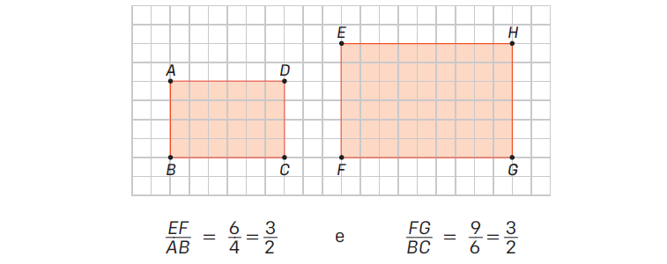
SIMILITUDINI
Se due figure sono simili il rapporto i tra lati corrispondenti è sempre lo stesso, quindi i lati sono direttamente proporzionali e si può scrivere una proporzione.
Per esempio:
Siccome i rapporti sono uguali scriviamo la proporzione:
EF : AB = FG : BC

Slide 5
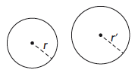
SIMILITUDINI
Due triangoli equilateri sono sempre simili tra loro. In generale invece due triangoli isosceli non lo sono.
Due poligoni regolari con lo stesso numero di lati sono sempre simili. E anche tutte le circonferenze sono simili tra loro.

Slide 6
SIMILITUDINI
In una similitudine ci sono cose che cambiano e altre che non cambiano.

Slide 7
OMOTETIE
Una particolare similitudine è quella tra due figure che oltre ad avere la stessa forma hanno anche lo stesso orientamento.
Osserva i due rettangoli. Per passare dal primo rettangolo al secondo abbiamo operato così:
abbiamo scelto un punto O;
abbiamo tracciato la semiretta di origine O che passa per il vertice A del primo rettangolo;
abbiamo individuato il vertice A′ del secondo rettangolo raddoppiando la lunghezza di OA cioè OA′ = 2 • OA;
allo stesso modo OB′ = 2 • OB, OC′ = 2 • OC e OD′ = 2 • OD.

Slide 8
OMOTETIE
Tutta la figura risulta così ingrandita di un fattore 2: tutti i lati del rettangolo A′B′C′D′ sono il doppio dei corrispondenti lati del rettangolo ABCD: A′B′ = 2 • AB B′C′ = 2 • BC C′D′ = 2 • CD D′A′ = 2 • DA
La figura è stata trasformata con una omotetia diretta di centro O e rapporto 2.
La figura trasformata con una omotetia si può anche trovare dalla parte opposta rispetto al centro.

Slide 9
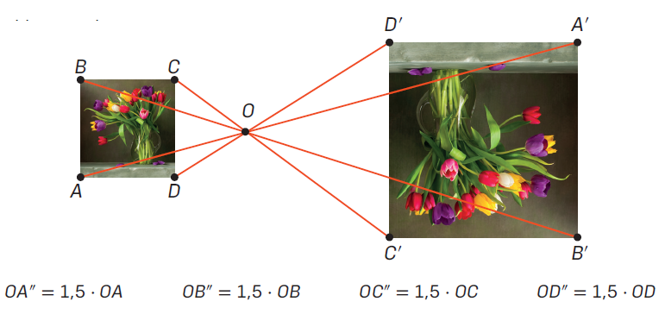
OMOTETIE
Tutta la figura di sinistra risulta ingrandita di un fattore 1,5 ma si trova dalla parte opposta rispetto al centro O. Per indicare che l’omotetia è inversa si dice che ha un rapporto di omotetia negativo.
La figura è stata trasformata con una omotetia inversa di centro O e di rapporto
di similitudine k = − 1,5.

Slide 10
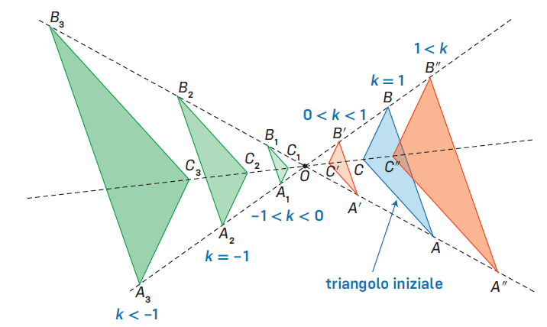
OMOTETIE
Omotetie dirette: il triangolo è dalla stessa parte di O (triangoli rossi).
Se k = 1 l’omotetia è l’identità, cioè il triangolo rimane lo stesso.
Se k > 1 il triangolo viene ingrandito e diventa A″B″C″ (si chiama ingrandimento o dilatazione).
Se 0 < k < 1 il triangolo viene rimpicciolito e diventa A′B′C′ (si chiama riduzione o contrazione).

Slide 11
OMOTETIE
Omotetie inverse: il triangolo è dalla parte opposta di O (triangoli verdi).
Se − 1 < k < 0 il triangolo viene rimpicciolito e diventa A₁B₁C₁.
Se k = − 1 l’omotetia è una simmetria centrale di centro O e il triangolo diventa A₂B₂C₂.
Se k < − 1 il triangolo viene ingrandito e diventa A₃B₃C₃.
Con k = 0 non abbiamo più un’omotetia: ogni figura infatti si riduce a un punto. Tutte le lunghezze diventano 0.

Slide 12
AREE E PERIMETRO DI FIGURE SIMILI
Con una similitudine di si passa dalla prima figura alla seconda.
Con una similitudine di si passa dalla seconda figura alla terza.

Slide 13
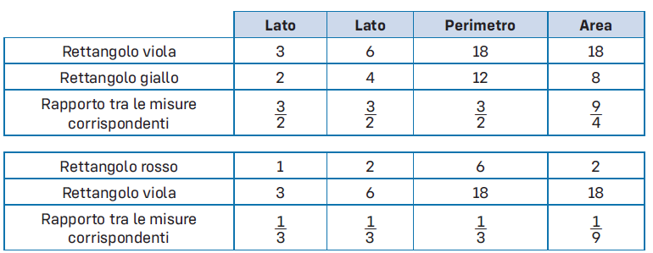
AREE E PERIMETRO DI FIGURE SIMILI
Confrontiamo gli elementi dei tre rettangoli, espressi in cm e cm².
I perimetri sono misure di lunghezze come i lati, mentre le aree si ottengono facendo il prodotto di due lunghezze che sono state entrambe moltiplicate per il rapporto di similitudine.
proprietà In una similitudine il rapporto tra i perimetri è uguale al rapporto di similitudine k. Il rapporto tra le aree è uguale al quadrato del rapporto di similitudine k.

Slide 14
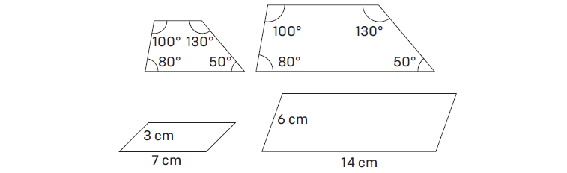
TRIANGOLI SIMILI
Per dimostrare che due poligoni sono simili bisogna verificare sia che gli angoli siano congruenti sia che i lati siano in proporzione.
I due trapezi, pur avendo tutti gli angoli uguali non sono simili poiché i lati non sono in proporzione. I due parallelogrammi, pur avendo i lati in proporzione
(3 : 6 = 7 : 14) non sono simili perché gli angoli sono diversi.

Slide 15
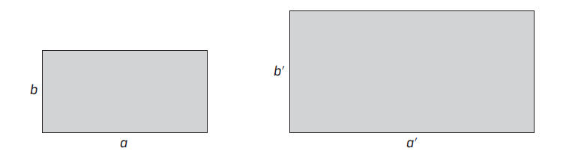
TRIANGOLI SIMILI
Due rettangoli hanno sempre gli angoli congruenti. Per verificare se sono simili è sufficiente che il rapporto tra i lati corrispondenti sia lo stesso:
a : a′ = b : b′

Slide 16
TRIANGOLI SIMILI
Invece per i triangoli basta verificare che gli angoli siano congruenti oppure che i lati siano in proporzione.
proprietà Due triangoli che hanno gli angoli corrispondenti congruenti sono simili.
In realtà, sapendo che la somma degli angoli interni di un triangolo è 180°, è sufficiente sapere che due angoli di un triangolo sono congruenti a due angoli dell’altro triangolo.
Possiamo ricavare alcune osservazioni particolari:
tutti i triangoli equilateri sono simili, infatti hanno tutti gli angoli di 60°;
due triangoli rettangoli sono simili se un angolo acuto di uno è congruente a un angolo acuto dell’altro;
due triangoli isosceli sono simili se hanno gli angoli al vertice congruenti, oppure se hanno gli angoli alla base congruenti.

Slide 17
I TEOREMI DI EUCLIDE
In un triangolo rettangolo si “nascondono” due triangoli simili.
Disegna l’altezza AH relativa all’ipotenusa.
Il segmento BH è la proiezione del cateto AB sull’ipotenusa.
Il segmento CH è la proiezione del cateto AC sull’ipotenusa.
I due triangoli ABH e AHC sono triangoli rettangoli.

Slide 18
I TEOREMI DI EUCLIDE
Se guardi bene, in questa tabella gli angoli scritti su una stessa riga sono congruenti.
Consideriamo i triangoli ABC e ABH.
Dato che hanno gli angoli corrispondenti congruenti, allora sono simili, e possiamo scrivere questa proporzione.
BC : AB = AB : BH

Slide 19
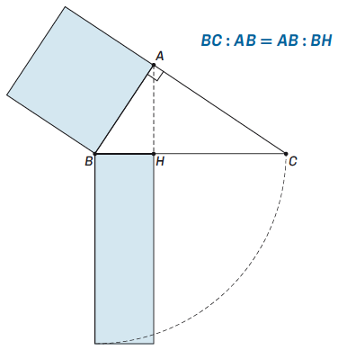
I TEOREMI DI EUCLIDE
Primo teorema di Euclide
In un triangolo rettangolo un cateto è medio proporzionale tra la sua proiezione sull’ipotenusa e l’ipotenusa stessa.
Sappiamo che in una proporzione il prodotto dei medi è uguale al prodotto degli estremi.
AB² = BC • BH
Questa uguaglianza ha un significato geometrico.
AB² è l’area del quadrato costruito sul cateto AB.
BH • BC è l’area del rettangolo che ha per lati la proiezione di AB sull’ipotenusa e l’ipotenusa BC.

Slide 20
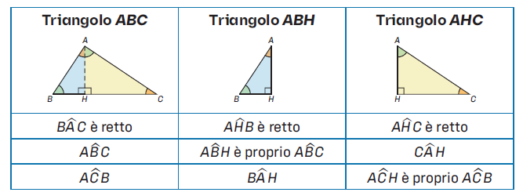
I TEOREMI DI EUCLIDE
Consideriamo i triangoli ABC e ABH.
Dato che hanno gli angoli corrispondenti congruenti, allora sono simili, e possiamo scrivere questa proporzione.
BC : AB = AB : BH

Slide 21
I TEOREMI DI EUCLIDE
Secondo teorema di Euclide
In un triangolo rettangolo, l’altezza relativa all’ipotenusa è media proporzionale tra le proiezioni dei cateti sull’ipotenusa.
Anche l’uguaglianza AH² = BH • HC ha un significato geometrico.
AH² è l’area del quadrato costruito sull’altezza AH.
BH • HC è l’area del rettangolo che ha per lati la proiezione di AB e quella di AC sull’ipotenusa.

